Slide 1

可穿戴设备测量跑步乳酸阈心率的信效度检验调研报告
汇报人：路畅达 指导老师：沈燕飞
Notes:
各位老师上午好，我是考生路畅达，很荣幸能站到这里。我将从个人简介和博士研究计划两方面进行报告。

Slide 2

文献检索策略
检索策略: 以可穿戴设备、乳酸阈心率、跑步和信效度 为关键词及其中英文同义词组合进行检索
英文：
(wearable devices OR smartwatches) AND (lactate threshold heart rate OR "LTHR" OR lactate threshold OR "LT") AND (running OR jogging OR) AND (validity OR reliability)
中文：
(可穿戴设备 OR 穿戴式技术 OR 智能手表） AND （乳酸阈心率 OR "LTHR" OR 乳酸阈） AND （跑步 OR 慢跑 OR 耐力运动 OR 有氧运动） AND （效度 OR 有效性 OR 信度 OR 可靠性 ）
纳入排除标准:
纳入标准：
1.英文或中文文献；2.包含可穿戴设备作为指标集采集设备；3.采集指标包含乳酸阈心率。
排除标准：
1.采集的指标不包含乳酸阈心率；2.研究对象患有疾病或为动物；3.研究中测试项目不包含跑步。
1

Slide 3
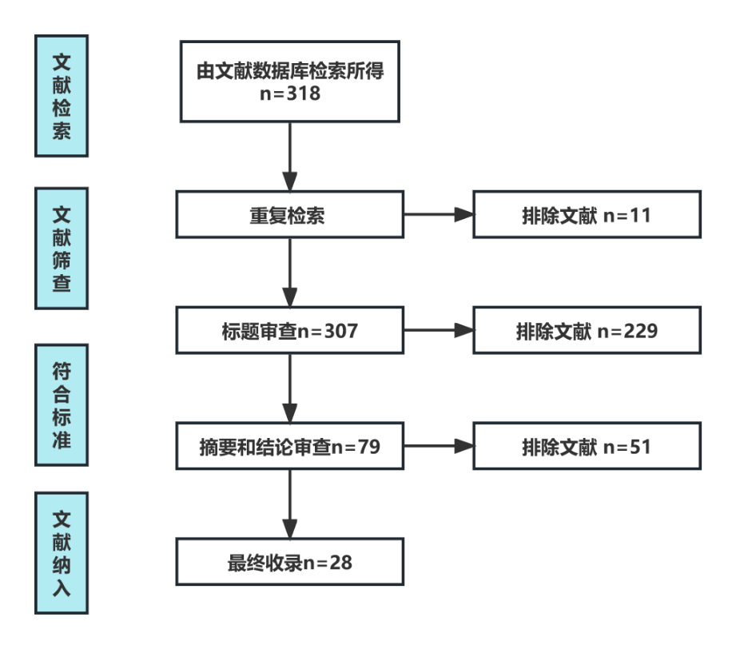
文献检索流程与结果
检索结果:
英文文献从Google Scholar中检索获得近5年相关文献298篇，Web of Science检索获得9篇，共计307篇；中文文献从Google Scholar中检索获得近5年相关文献9篇，CNKI中国知网检索获得2篇，共计11篇。经过纳入和排除标准筛查，最终纳入28篇文献。
2

Slide 4

文献综述报告
从四个方面介绍可穿戴设备测量跑步乳酸阈心率的信效度：
1. 生理基础
2. 测试方法
3. 数据模型
4. 评价方法
3

Slide 5
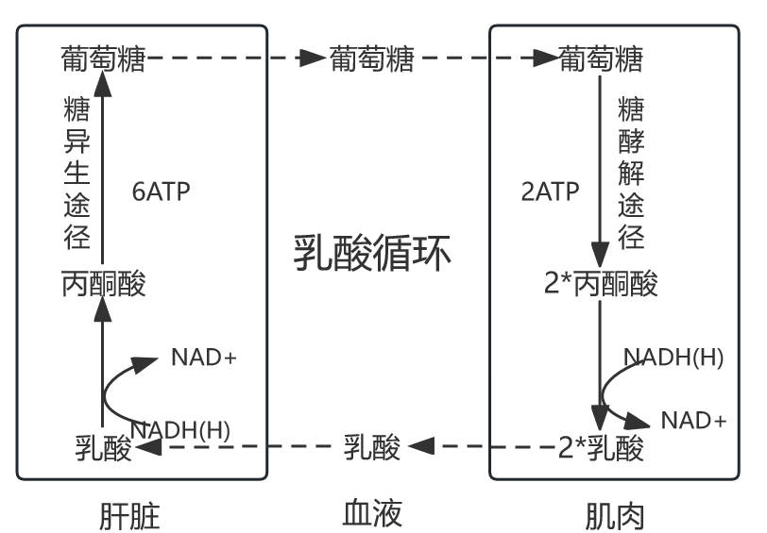
01生理基础 —— 什么是乳酸阈心率？
乳酸阈心率(Lactate Threshold Heart Rate)默认是指在第二乳酸阈（乳酸累积阈/无氧阈）时的心率。
乳酸阈：
乳酸阈是指在递增负荷运动中，乳酸开始在血液中显著积累的阶段。它分为第一乳酸阈（也称为有氧阈）和第二乳酸阈（也称为无氧阈）。
无氧阈：
无氧阈是指随着运动强度的增加，机体内的代谢方式从有氧代谢为主过渡到无氧代谢为主的临界点或转折点。
代谢基础：
随着运动强度的增加有氧代谢达到峰值，这时身体开始依赖无氧代谢(1分子葡萄糖通过糖酵解反应生成2分子丙酮酸，还原生成2分子乳酸，将葡萄糖分解为能量同时产生乳酸。
4

Slide 6
02测试方法 —— 如何测量乳酸阈心率？
乳酸阈心率的测量主要是通过采集乳酸浓度和心率随运动强度变化的数据并绘制曲线。
测试方案 | 介绍 | 相关研究
递增负荷运动试验 Graded exercise testing | 实验室常用的测试方法，实验通过不断增加运动的强度，可以观察个体在不同负荷下的生理响应从而确定乳酸阈心率。 | 在跑步机上进行分级运动测试。男性的初始速度设定为2m/s，而女性为1.75m/s。每一阶段速度增加0.5m/s，每一阶段运动持续3分钟。每个阶段之间有20秒的休息时间用于采集血液样本^{[1]}。
康尼测试 Conconi Test | 是一种在实验室和户外均适用的简单测试方法，测试通过逐渐增加运动强度，测定个体的乳酸阈心率。 | 开始以较低的强度进行运动，然后每隔1分钟，增加运动强度，直到达到极限或不能继续为止。实验要求受试者以较为保守的策略进行测试，以便于采集足够多的数据,测试至少持续20分钟^{[9]}。
乳酸稳定状态测试 Lactate Steady State Test | 通过在相对稳定的跑步速度下进行血液乳酸浓度的测量，从而确定乳酸阈的水平。 | ​热身后逐渐将跑步速度提高到自选的比赛配速30分钟在测试过程中，受试者可以随时改变跑步速度，每隔5分钟向运动员提供经过的时间，不反馈所跑距离或跑步速度，期间采用心率带记录心率^{[8]}。
VDOT测试 | 丹尼尔斯提出的一种在户外计算乳酸阈的测量法，通过各种跑步距离(400米到马拉松)的表现来计算乳酸门槛下的跑步速度。该方法需要受试者全力完成不同距离的测试。 | ​在热身后，受试者全力完成400m或800m的测试，每天测试只进行一项，分两天完成。记录受试者的跑步速度以及心率。800米成绩时间(秒)乘以2.20，400米成绩时间(秒)乘以4.84。然后将400米和800米的计算值转换为分/秒，并将其放在VDOT表的英里时间列中，并获得VDOT值。使用400米和800米的VDOT值中较小的值来估计阈值^{[6]}。
5

Slide 7
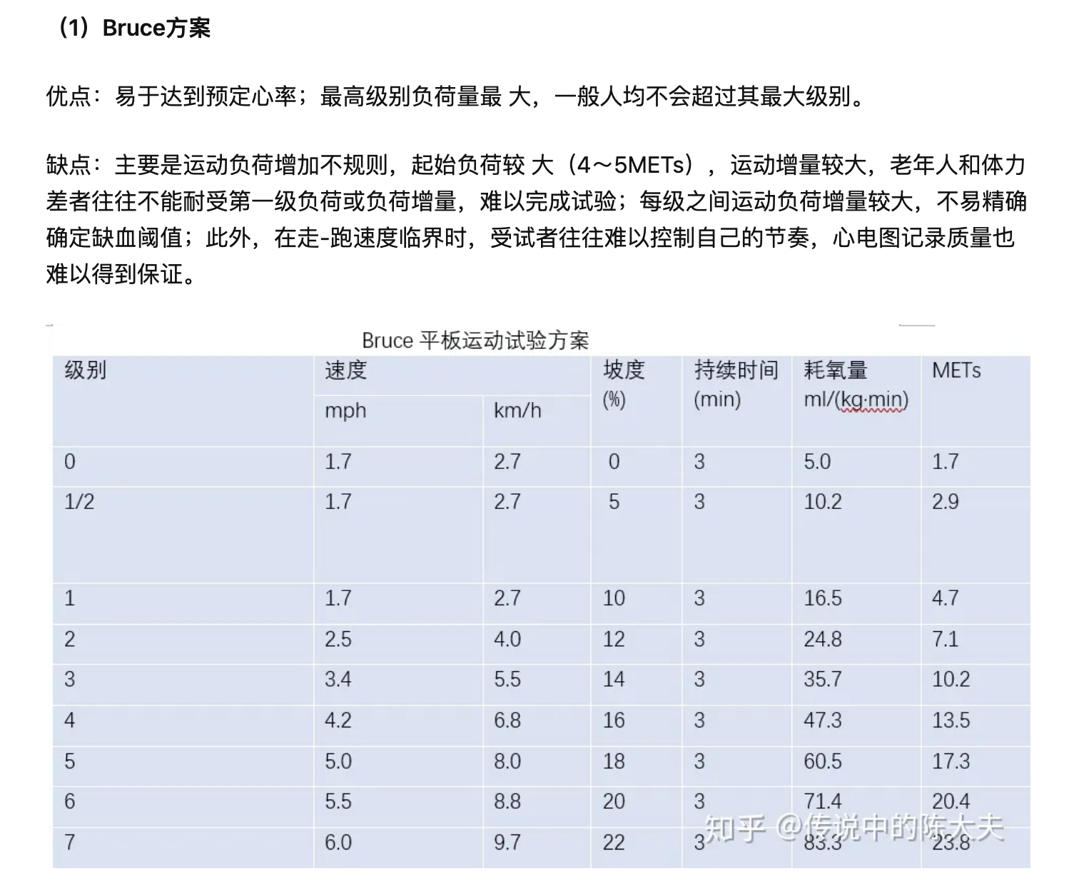
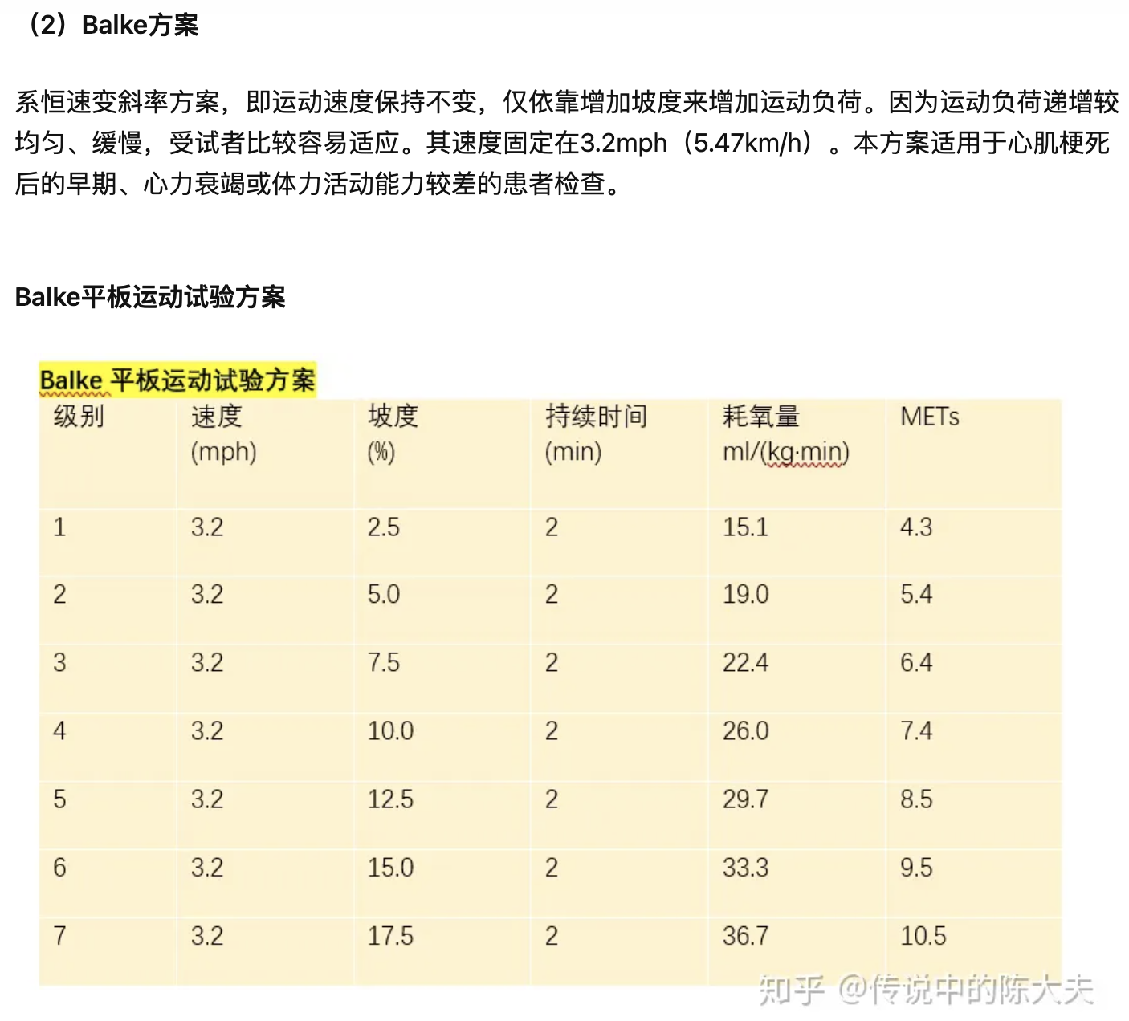
02测试方法——递增负荷运动试验
根据运动负荷量的递增方式（变速变斜率、恒速变斜率、恒斜率变速等）不同设计了不同的试验方案，如Bruce方案、Naughton方案、Balke方案等。国内最常用的是Bruce方案。
6

Slide 8
03数据模型 —— 如何计算乳酸阈心率？
传统计算乳酸阈心率的方法主要是通过绘图的方式，而线性回归法目前使用最多的方法。
分类 | 计算方法 | 介绍 | 相关文献
传统绘图法 | 图形分析法 | 是一种用于计算乳酸阈的方法，通常用于分析乳酸浓度随运动强度的变化,法利用乳酸浓度与运动强度的关系图形，找出乳酸阈点的近似位置。 | Onset of Blood Lactate Accumulation：OBLA被定义为血乳酸浓度超过4 mmol·L-1并且两个连续运动阶段之间血乳酸浓度增加了1 mmol/L。传统的>1 mmol·L-1方法： 这也是一种传统的乳酸阈值确定方法。在这个方法中，乳酸阈值被定义为血乳酸浓度超过1 mmol·L-1的运动阶段的速度^{[7]}。
线性回归法 | 多元线性回归 | 通过建立一个线性方程，考虑多个自变量与乳酸阈之间的关系，从而预测乳酸阈。 | 使用插值法计算4 mmol /L乳酸阈值（VLT），基于心率、速度等参数，应用多元线性回归建立VLT预测模型^{[1]}。
 | 三阶多项式拟合 | 通过对乳酸浓度随着运动强度变化的数据进行三阶多项式拟合，从而找到一个拟合曲线，进而确定乳酸阈对应的运动强度 | 使用三阶多项式方程拟合Conconi跑道和室内跑步机方案的HR与跑步速度数据,三阶多项式方程比线性或二阶多项式提供了明显更好的曲线拟合^{[6}。}
 | 线性样条回归 | 与传统的多项式拟合方法不同，线性样条回归法在拟合过程中使用分段线性函数（样条）来逼近数据，从而更准确地捕捉数据的变化特征。 | 乳酸曲线上两条线性样条之间的交点。这个交集的位置是通过最小化观察到的乳酸值和拟合值之间的平方差的总和来估计的 ^{[3]}。
机器学习法 | 递归神经网络RNN | 是一种新型基于深度学习模型的数据乳酸阈预测方法 | 云端数据分析平台导出了2019年3月3日至2020年2月28日的跑步训练数据，包括字段如距离、卡路里、时间、平均心率、最大心率、平均步频、最大步频、平均步幅等数据，将训练期间的数据分为训练集（90%）和测试集（10%），使用Python将测试期间的数据输入RNN、LSTM和GRU模型进行训练，分别设置256个神经元和2层256个神经元的隐藏层，并添加一个输出层^{[12]}。
 | 门控循环单元GRU | 是一种循环神经网络（RNN）的变种，专门用于处理序列数据。与传统的RNN相比，GRU在一定程度上解决了梯度消失问题，
 | 长短时记忆网络 LSTM | 是一种递归神经网络（RNN）的特殊类型，可以克服克服传统 RNN 在处理长序列时的梯度消失和梯度爆炸问题
7

Slide 9
03数据模型 —— 如何计算乳酸阈心率？
Dmax及其变种方法确定乳酸阈是目前常用的方法之一。
方法名 | 描述
Dmax | 找到乳酸曲线与第一个和最后一个数据点间的最大垂直距离对应的运动强度的点，使用3阶多项式回归曲线拟合。
改良 Dmax (ModDmax) | 找到乳酸曲线中第一个超过0.4 mmol/L的上升点前的数据点与最后一个数据点之间的最大垂直距离对应的运动强度点，使用3阶多项式回归曲线拟合。
指数 Dmax (Exp-Dmax) | 找到指数加常数回归乳酸曲线上与第一个和最后一个数据点间的最大垂直距离对应的运动强度点，使用指数曲线拟合。
对数改进Dmax (Log-Poly-ModDmax) | 找到Log-log曲线与最后一个数据点之间的最大垂直距离对应的运动强度点，使用3阶多项式回归曲线拟合。
对数指数Dmax (Log-Exp-ModDmax) | 找到Log-log曲线与指数曲线最后一个数据点之间的最大垂直距离对应的运动强度点。
8

Slide 10
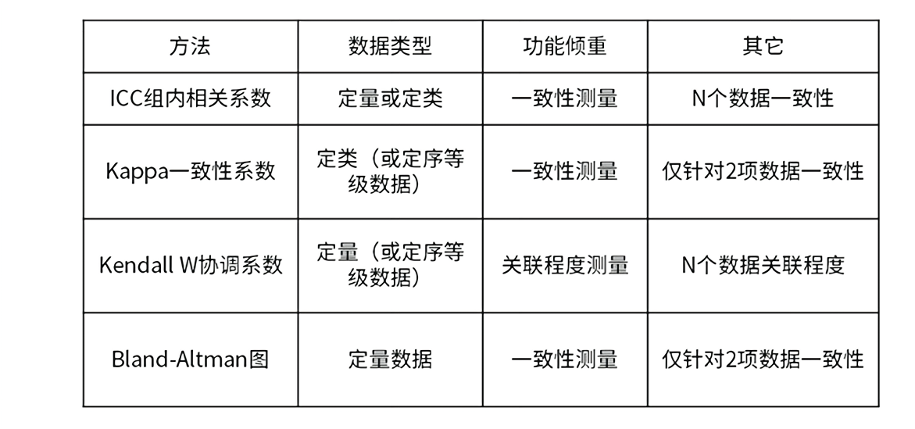
04评价方法 —— 如何评价乳酸阈心率测量方法？
评价乳酸阈心率测量方法有效性的手段主要是通过与金标准直接测量法的数据一致性来进行评估。
首先从数据类型适用性上判断：ICC适用于定量或定类数据均可；但是Kappa一致性系数通常用于定类数据一致性；以及Kendall W协调系数用于定量数据，尤其是定序等级数据。Bland-Altman图是一种一致性测量的可视化展示方法。其将测量数据相关计算后进行散点展示，如果说散点在可信区间范围内，那么就说明数据具有较好的一致性水平。
9

Slide 11
参考文献
[1] Shen T, Wen X. Heart-rate-based prediction of velocity at lactate threshold in ordinary adults[J]. Journal of Exercise Science & Fitness, 2019, 17(3): 108-112.
[2]Parisi L, Alsup J, Benoit B, et al. A Comparison of Wearable Lactate Threshold Technology to Accepted Methods of Lactate Threshold Determination[J]. Journal of Exercise Physiology Online, 2022, 25(2).
[3]Borges N R, Driller M W. Wearable lactate threshold predicting device is valid and reliable in runners[J]. Journal of strength and conditioning research, 2016, 30(8): 2212-2218.
[4]McMorries R M, Joubert D P, Jones E J, et al. A validation study of a noninvasive lactate threshold device[J]. International Journal of Exercise Science, 2019, 12(2): 221.
[5]Nascimento E M F, Kiss M A P D M, Santos T M, et al. Determination of lactate thresholds in maximal running test by heart rate variability data set[J]. Asian Journal of Sports Medicine, 2017, 8(3).
[6]Vachon J A, Bassett Jr D R, Clarke S. Validity of the heart rate deflection point as a predictor of lactate threshold during running[J]. Journal of applied physiology, 1999, 87(1): 452-459.
[7]Cerezuela-Espejo V, Courel-Ibáñez J, Morán-Navarro R, et al. The relationship between lactate and ventilatory thresholds in runners: validity and reliability of exercise test performance parameters[J]. Frontiers in physiology, 2018, 9: 1320.
[8]McGehee J C, Tanner C J, Houmard J A. ACOMPARISON OF METHODS FOR ESTIMATING THE LACTATE THRESHOLD[J]. The Journal of Strength & Conditioning Research, 2005, 19(3): 553-558.
[9]Kjertakov M, Dalip M, Hristovski R, et al. Prediction of lactate threshold using the modified Conconi test in distance runners[J]. Acta Physiologica Hungarica, 2016, 103(2): 262-270
[10]Coen B, Urhausen A, Kindermann W. Individual anaerobic threshold: methodological aspects of its assessment in running[J]. International journal of sports medicine, 2001, 22(01): 8-16.
[11]Weltman A, Snead D, Stein P, et al. Reliability and validity of a continuous incremental treadmill protocol for the determination of lactate threshold, fixed blood lactate concentrations, and VO2max[J]. International journal of sports medicine, 1990, 11(01): 26-32.
[12]Yang C, Liu Y, Zhang X. Research on intelligent analysis of running sports training performance based on artificial intelligence[J]. 2021.

Slide 12
谢谢观看！
汇报人：路畅达

